Slide 1
Рынок заведений общественного питания Москвы
Исследование рынка Москвы для поиска подходящего места для заведения

Slide 2
Общие выводы по исследованию
Самая высокая цена среднего чека – Центральный округ
Самый низкая цена среднего чека – Юго-восточный округ
Самое большое количество заведений - Центральный округ
Самое низкое количество заведений – Южный округ

Slide 3
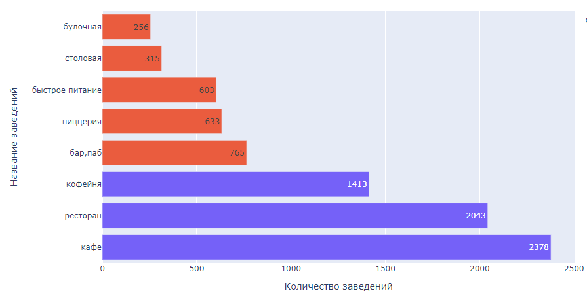
График распределении заведений по категориям
ТОП-3 категорий заведений:
1)Кофейня – 2378 шт.
2)Ресторан – 2043 шт.
3)Кафе – 1413 шт.

Slide 4
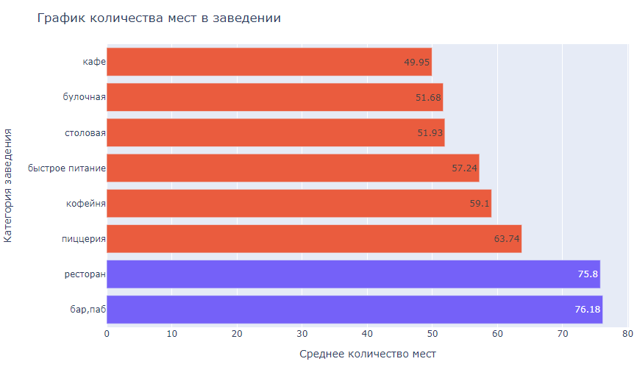
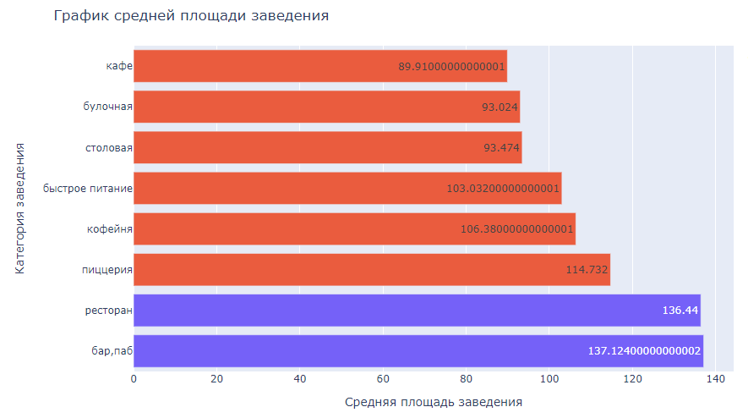
Самые крупные заведения:
1)Бар
2)Ресторан
При выборе заведения следует учитывать, что необходима площадь от 100 до 150 кв.м

Slide 5
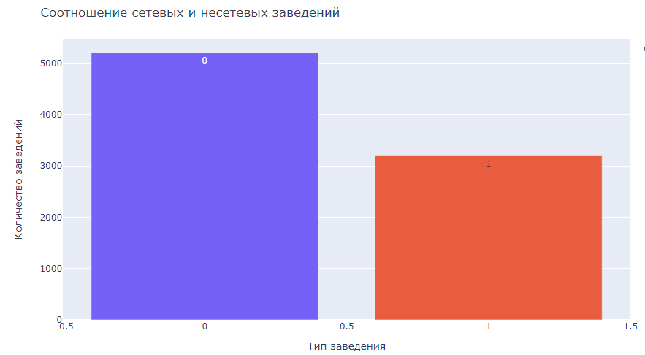
Соотношение сетевых и не сетевых заведений
Количество сетевых заведений
лидирует
1)Сетевые – 5201
2)Не сетевые – 3205

Slide 6
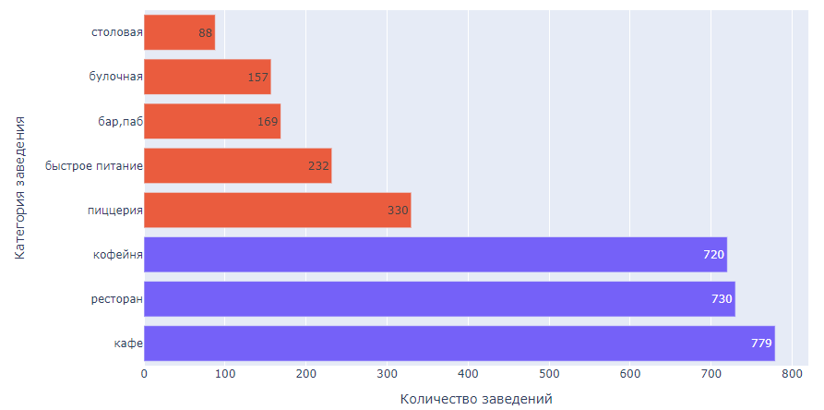
Количество сетевых категорий
Основными категориями
являются:
Кафе – 779
Ресторан – 730
Кофейня – 720

Slide 7
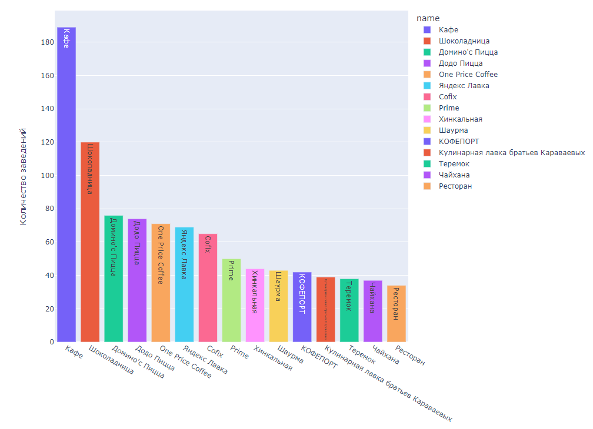
ТОП-15 популярных сетей Москвы
Самые распространенные сети:
Кафе
Пиццерия
Кофейня

Slide 8
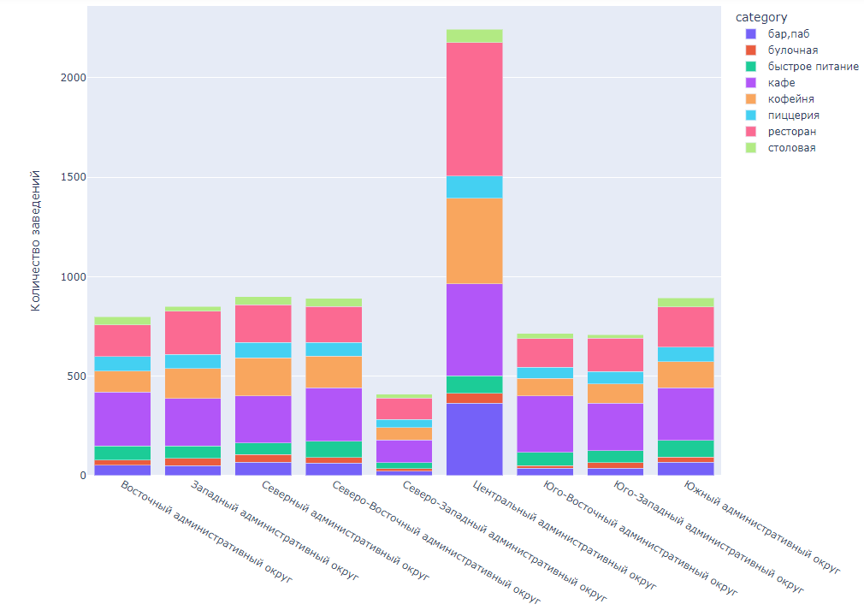
Количество заведений каждой категории по районам
Основную долю рынка занимают:
1)Ресторан
2)Кафе
3)Кофейня
Особенность центрального округа –
в нем расположено большинство баров

Slide 9
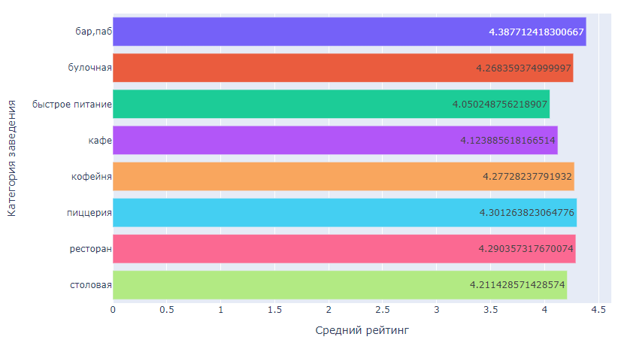
Средний рейтинг категорий заведений
В целом все заведения
придерживаются одного уровня

Slide 10
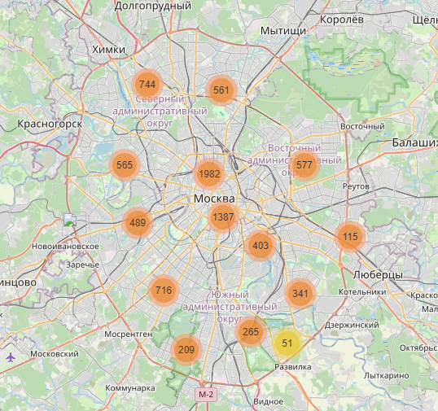
Распределение заведений по округам
В основном все заведения сосредоточены в центре
Меньше всего заведений на Юге Москвы

Slide 11
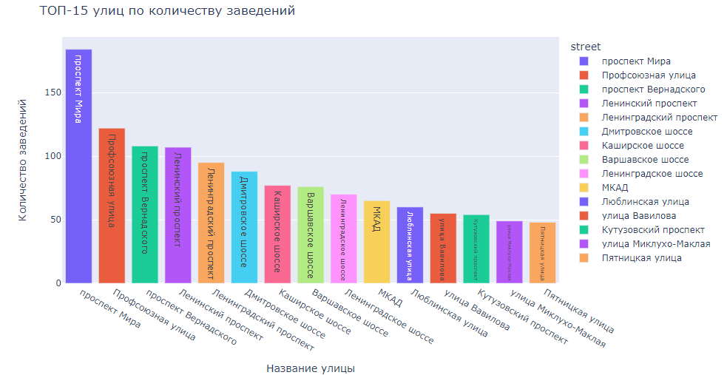
ТОП-15 улиц по количеству заведений
В основном лидируют
улицы, которые расположены
На Юге/Юго-Западе Москвы

Slide 12
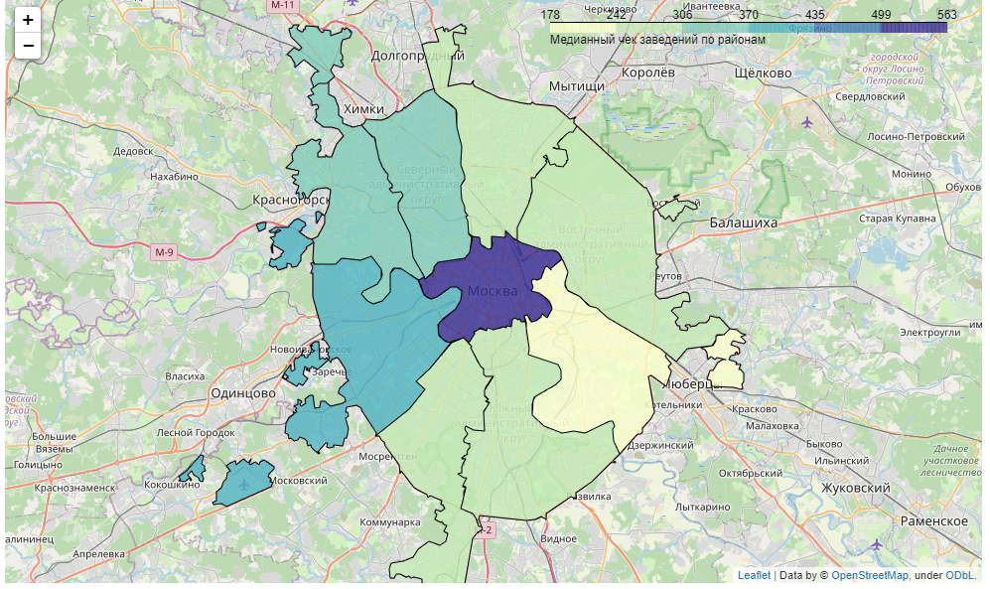
Средний чек заведений по районам
Самый дорогой чек в Центральном округе
На втором месте Южные и Северо-
Восточные округа
Самый низкий чек на Юго-Востоке

Slide 13
Вывод
Лидирует Южный и Юго-Западный округ, эти округа находятся на среднем уровне по количеству заведений и среднему чеку – следовательно будет здоровая конкуренция

